Slide 1
Fashion coordy for 20’s man & woman in Website
남녀 20대들을 위한 반영 코디 추천
웹사이트 개발
팀명:패피(Fashion people)
담당교수:정현숙
천승현(조장)
이유겸
최예솜
박지혜 5/16일 발표자

Slide 2
10주차 발표 순서
추천 시스템 알고리즘 – 차원 축소 종류 소개
가장 단순 단계(1차원) 개발 코드 소개
시연 영상
향후 개발 목표

Slide 3
차원 축소 알고리즘
차원 축소(Dimensionality Reduction) 란?
데이터의 의미를 제대로 표현하는 특징을 추려내는 것
차원의 크기는 특징의 개수를 나타냄
차원이 증가하면 그것을 표현하기 위한 데이터 양이 기하급수적으로 증가
=> 너무 고차원의 데이터들은 의미를 제대로 표현하기 어려움
이러한 데이터들을 우리는 차원 축소를 하여 다룸
(계산 비용 축소,노이즈 제거 ,도출된 결과 이해)
FCMW웹 사이트에서 개인화 코디를 위해 차원 축소를 사용해야 함
PCA, NMF, SVD

Slide 4
차원 축소 알고리즘 종류 소개 – PCA
PCA는 주성분 분석(Principal Component Analysis)
- 변수간의 상관관계가 있는 다차원의 데이터를 저차원의 데이터로 요약
- 데이터 에서 숨겨진 변수(주성분)을 찾는 기법
- PCA를 이용하면 중요한 속성 도출,데이터 압축,얼굴인식 등의
특징들을 잘 도출해 낼 수 있음

Slide 5
차원 축소 알고리즘 종류 소개 - NMF
비음수 행렬 인수분해 NMF (Non-negative matrix Factorization)
독립 특성 예) 온라인 기사의 주제 찾기
비지도 학습 기반의 독립 특성 추출을 위한 알고리즘으로 차원 축소에 사용

Slide 6
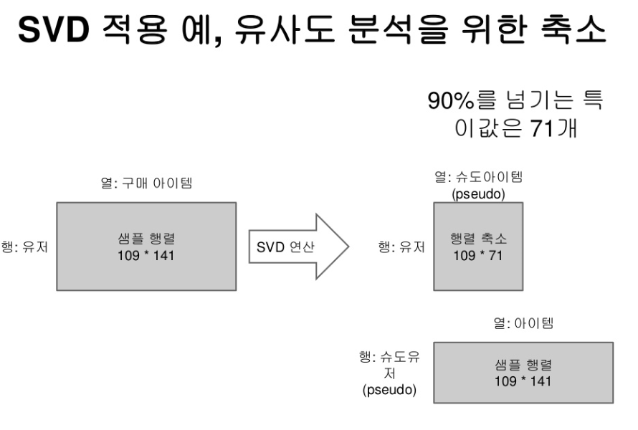
차원 축소 알고리즘 종류 소개 - SVD
특이 값 분해 SVD
(Singular Value Decomposition)
SVD를 이용한 차원 축소:
데이터 축소
열차원 축소
행차원 축소
출처 : http://www.hakawati.co.kr/261?category=757777

Slide 7
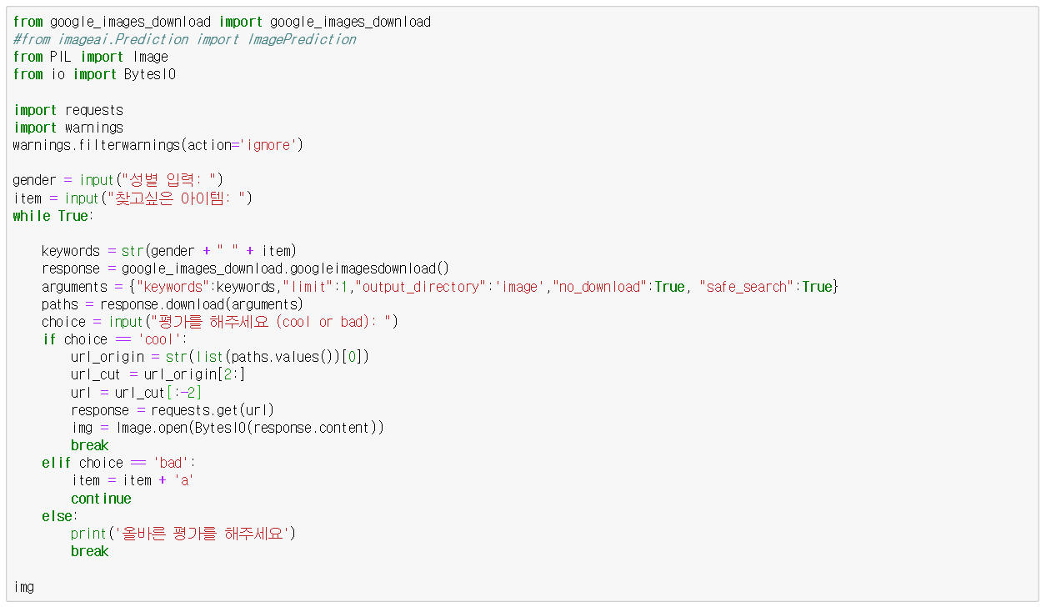
FCMW 가장 단순 단계 코드
__필요한 패키지 import
__성별 : gender, 아이템 : item 에 저장
__ arguments : 객체 형식의 데이터로
검색 값을 설정
__사용자의 평가 저장 (While, If 문 사용)

Slide 8
시연 영상

Slide 9
향후 계획 및 소감
향후 계획
- 1차원적인 코드 -> 개인화 코드
(차원 축소 알고리즘 – 아직 미정)
- 웹 환경에 적용
소감 : 1차원적인 코드 일부 중 키워드 찾기 부분에서 ‘여자 + 원피스+a’에서 오류를 겪고 20대라는 단어를 앞에 추가시키고 a대신 숫자로 대체 후 문제점을 해결하였습니다. 직접 검색해보고 결과값을 확인하며 저희가 생각했던 값에 좀 더 가까워 질 수 있도록 노력하였습니다.

Slide 10
Q&A

